Slide 1
Pedagogická komunikace
Paralingvistické projevy
Hana Medvedová

Slide 2

Paralingvistická (zvuková) komunikace
Paralingvistika je vědní obor, jehož předmětem je zkoumání jsou doprovodné rysy verbální komunikace, které podstatnou měrou ovlivňují význam a smysl komunikování, a to jak na straně odesílatele, tak na straně příjemce. Jedná se o mimojazykový faktor, který dokresluje verbální komunikační projev a v řadě případů i charakterizuje osobnost mluvčího (odesílatele sdělení).

Slide 3
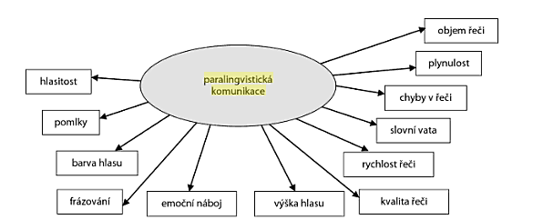
Model paraligvistické komunikace

Slide 4
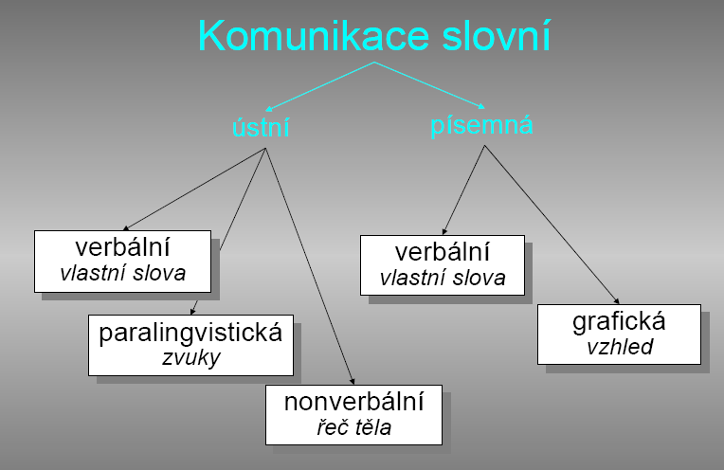
Komunikace slovní

Slide 5
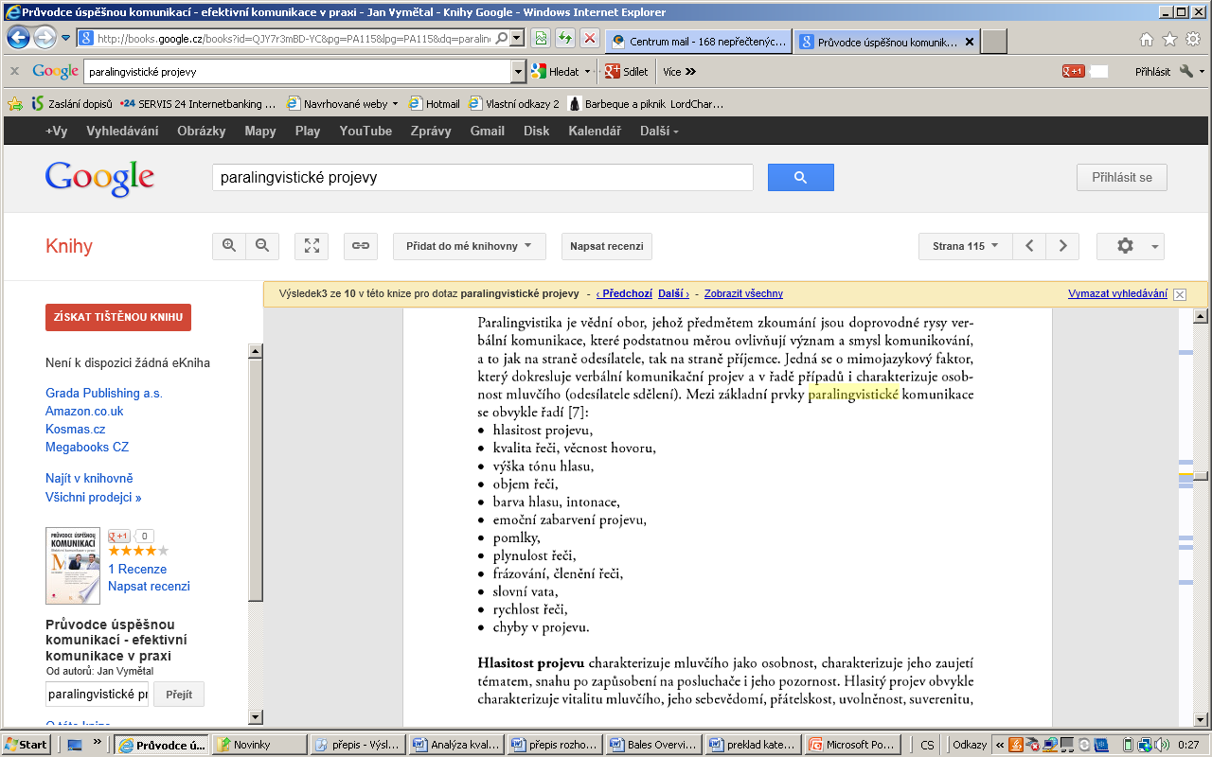
Mezi základní prvky paraligvistické komunikace se obvykle řadí:

Slide 6
Hlasitost projevu
Hlasitost projevu charakterizuje mluvčího jako osobnost, snahu po zapůsobení na posluchače i jeho pozornost. Hlasitý projev obvykle charakterizuje vitalitu mluvčího, jeho sebevědomí, přátelskost, uvolněnost, suverenitu, někdy také nedostatečné ovládání se a afektovanost. Naproti tomu mimořádně tichý projev naznačuje trému, nesmělost, stydlivost, někdy však také rozhodnost a snahu upoutání pozornosti, zejména v kombinaci se zpomalením rychlosti projevu a jeho zdůrazněním pomocí jednoznačných a výrazných neverbálních signálů. Obvykle se doporučuje hlasitost projevu střídat a zamezit tím určité monotónnosti především v případě delšího projevu.

Slide 7
Výška hlasu
Výška hlasu je individuální charakteristikou mluvčího. Hlas je obvykle chrakterizován podle charakteristických kmitočtů jako čistý, ostrý, sametový, dunivý, nakřáplý, skuhravý, chraplavý apod. Výška hlasu identifikuje mluvčího a ovlivňuje i pocitovou stránku vnímání sdělení příjemcem. Přesvědčivěji a důvěryhodněji působí hlas hlubší, vysoko posazený hlas budí dojem slabosti a při telefonním hovoru může příjemce i znervózňovat. Pomocí vhodného tónu hlasu lze zdůraznit význam slov ve škále: upřímný-příjemný-šťastný-smutný-sebejistý-pravdivý.

Slide 8
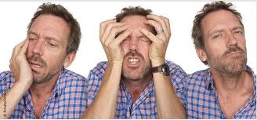
Barva a emoční zabarvení hlasu
Barva a emoční zabarvení hlasu je další individuální charakteristikou mluvčího a jeho situace. Na rozdíl od výšky hlasu moduluje barva hlasu momentální náladu a emoční stav mluvčího. Z psychologických výzkumů vyplývá, že zabarvením hlasu lze vyjádřit osm různých emocí-lásku, hněv, nudu, veselí, netrpělivost, radost, smutek, uspokojení. Intonace a proměnlivost hlasového zabarvení zdůrazňuje hlasový projev a zesiluje jej. Například poklesnutí hlasem na konci věty působí velmi důrazně. Rozeznávání i jemných odstínů zabarvení hlasu a citlivá vnímavost k melodii hlasu je charakteristická především pro ženy a hudebně nadané osoby. Nic se však nemusí přehánět, protože přirozená melodičnost hlasu (sametová jedovatost, úlisnost) působí afektovaně, karikaturně a přehrávaně. Naproti tomu monoónnost je vnímána jako projev chladný, nudný, nezajímavý a uspávající.

Slide 9
Objem a kvalita sdělení i řeči
Objem a kvalita sdělení i řeči jsou charakterizovány množstvím slov, kterými mluvčí předá určité sdělení, nebo která vyřkne za určitý časový interval. Obecně platí, že ženy vyřknou za den více než dvojnásobně slov než muži a absolventi technických vysokých škol se vyznačují koncentrovanějším vyjadřováním než absolventi humanitních směrů. Kvalita projevu závisí na tom, jak je sdělení srozumitelné, přiměřené, neurčité, nejednoznačné, s obsahem přemíry redundantních informací. Kvalita sdělení závisí na správné výslovnosti (pečlivá, nepečlivá, nedbalá, nesprávná, přehnaná). Kvalita řeči je posuzována podle přiměřené délky vět, kdy na jedné straně hovoříme o stručnosti až úsečnosti (používání téměř holých vět) a na druhé straně se jedná o rozvláčnosti a upovídanosti.

Slide 10
Rychlost projevu
Rychlost projevu významně ovlivňuje vnímání jeho srozumitelnost; rychlá řeč vede snadno k únavě a ztrátě pozornosti posluchače. Proto se doporučuje podstatné, závažné a významné informace říkat důrazněji a pomaleji. Rychlejší tempo řeči je charakteristické pro temperamentní a impulzivní mluvčí, může být však také znakem nervozity a jisté nevázanosti. Pomalejší tempo je charakteristické pro vyrovnanost, rozvážnost, věcnost, serióznost, někdy váhavost a retardovanou aktivitu. Projev získá na dynamice, švihu a energii, pokud střídáme různá tempa řeči.

Slide 11
Plynulost, pomlky a frázování
Plynulost, pomlky a frázování ovlivňují a upřesňují způsob chápání sdělení příjemcem-posluchačem. Cílení, respektive úmyslná pomlka může znamenat výzvu, očekávání, požadavek ba zvýšení pozornosti, příležitost pro zamyšlení pro posluchače i mluvčího, v případě neúmyslné pomlky se může jednat o projev bezradnosti, váhání, nejistoty, rozpaků, nesoustředěnosti, hledání správného a přesného výrazu a v expresivním pojetí i o projev uraženosti a pohrdání.

Slide 12
Slovní vata
Slovní vata je označení pro slova, jimiž mluvčí svůj projev vyplňuje, ale které nemají pro komunikované sdělení žádný význam. Obvykle se jedná o stereotypní a pro mluvčího charakteristickou výplň mezi slovy či větami, kdy mluvčí hledá správný a přesný výraz, nebo je emočně diskvalifikován (například trémou). Slovní vatou bývají citoslovce, adjektiva apod. (například že ano, prostě, jaksi, tedy, abych pravdu řekl) výplňové zvuky (ááá, ehm, ééé) apod.

Slide 13
Chyby v projevu
Chyby v projevu bývají nejrůznějšího druhu. Může se jednat o chybnou artikulaci, nesprávnou výslovnost písmen (r, ř, š, l), přeříkávání, zadrhávání, koktání, polykání koncovek, nevhodně volená slova, vulgarizmy, slangové výrazy, nedokončování vět, nedržení se tématu, opomenutí všech avizovaných faktorů (například mluvčí tvrdí, že ,,vliv mají čtyři faktory“, ale v projevu dále uvede dva a další zcela ignoruje). Jako nejvíce rušivé paralingvistické nedostatky jsou posluchači vnímány nesebevědomý projev, špatná výslovnost a artikulace, příliš rychlá řeč, nedostatečná slovní zásoba a chudý verbální projev.

Slide 14
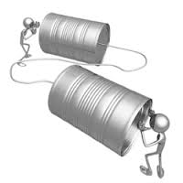
Cvičení
Shrnutí:
Velmi podstatnou roli v komunikaci hraje její neverbální a paralingvistická složka. Traduje se (Bradbury, 2001; Klapetek, 2008), že jejich společný podíl je až na 93 % a i když jiné výzkumu toto číslo nepotvrzují (Lapakko, 1997), velký význam mimoslovné komunikace nepopírají.
Následující příklad je velmi stručným záznamem přijímacího pohovoru, ve kterém jsou některé neverbální a paralingvistické složky uvedené. Zkuste je najít dříve než si přečtete jejich výčet na další stránce.

Slide 15
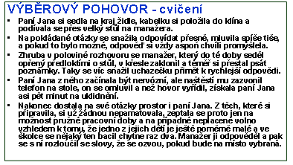

Slide 16
Cvičení
Shrnutí: máte asi pocit, že předchozí popis je příliš stručný a jistě máte pravdu. Během toho pohovoru by bylo možné sledovat mnoho dalších projevů, a proto uveďte, co dalšího byste si jako pozorovatelé probíhající mimoslovné interakce mohli všimnout.
CVIČENÍ – jmenovat 3 minuty své klady spolužákovi
CVIČENÍ – povídání bez neverbální složky
CVIČENÍ – předvést vybranou emoci

Slide 17
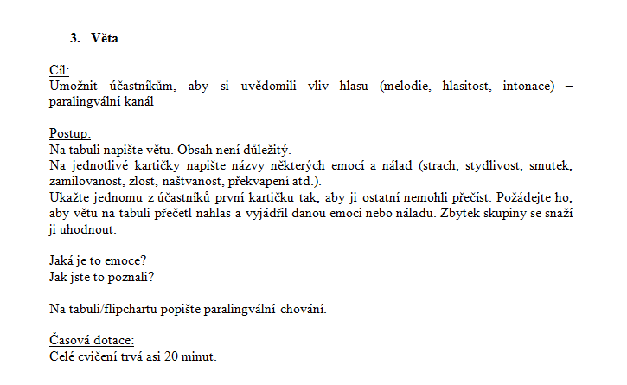
Cvičení 2

Slide 18
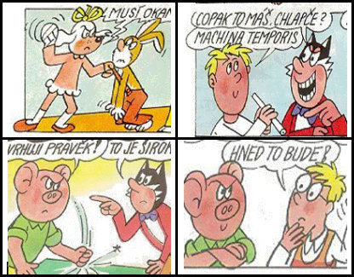
Konec prezentace

